Slide 1

Sistem integrat de comunicație vehicul–infrastructură (V2I). Indicatoare rutiere adaptive cu afișaj de tip E-Ink
şi tehnologie RFID.
Coordonator științific, | Student,
Ș.l.dr.ing. Corneliu BUZDUGA | Elena Iuliana BULGARIU
Suceava, 2025

Slide 2
Motivația alegerii temei
Necesitatea modernizării infrastructurii rutiere actuale;
Constrângerile funcționale ale semnalizării rutiere convenționale;
Sporirea siguranței participanților la trafic;
Dezvoltarea unui sistem cu costuri reduse și robust în medii dificile.

Slide 3
Obiectivele cercetării
Realizarea unui sistem de comunicare adaptiv
vehicul-infrastructură;
Crearea unei sistem integrat, autonom, capabilă să interacționeze cu vehiculele prin transmiterea și recepționarea diverselor informații;
Implementarea unei soluții sustenabile, replicabile și eficiente energetic, adaptabilă inclusiv pentru vehicule autonome sau zone izolate

Slide 4
Soluția propusă
Sistem de comunicare vehicul-infrastructură (V2I) cu consum redus de energie
Indicatoare rutiere adaptive cu afișaj de tip
E-Ink (cerneală electronică) şi tehnologie RFID (identificarea prin radiofrecvență)

Slide 5
Nr. crt. | Cerințe de sistem | Parametru de validare tehnică
1 | La inițializare, afișajul trebuie să prezinte un ecran-titlu cu numele autorului | Textul afișat „Indicator rutier adaptiv – Bulgariu Elena-Iuliana”
2 | Microcontroler-ul trebuie să consume foarte puțin în regim de repaus profund | Nodul intră în mod de economisire și menține consumul minim.
3 | O actualizare a afișajului E-Ink să nu consume excesiv de mult | Actualizarea semnului se face rapid, cu consum energetic redus.
4 | Eticheta RFID să poată fi citită de la distanțe apreciabile de vehicul | Citire stabilă a semnului de la câțiva metri.
5 | Rescrierea informațiilor în tag-ul RFID să funcționeze fără contact direct | Scriere din mers, la o distanță de câțiva metri.
6 | Conținutul stocat pe etichetă să includă toate datele necesare vehiculului (ID semn, tip, poziție, orientare) | Structură simplă de date
7 | Interacțiunea prin BLE între aplicație și nod să fie rapidă | Întregul proces BLE-actualizare-ecran în sub 2 secunde.
8 | Nodurile trebuie să rămână funcționale după expunere la apă și zăpadă | Citire și afișare fără erori în aceste condiții de mediu.

Slide 6
Metodele, condiţiile şi rezultatele aşteptate pentru evaluarea funcţionalităților
Nr. | Ce testăm | Cum măsurăm | Așteptări
1 | Conectare BLE | Cronometrare realizare conexiune | < 2 s la 1–5 m
2 | Stabilitate BLE | Monitorizare conexiune BLE în aplicație | > 95 % conexiuni reușite sub 7 m
3 | Citirea RFID în mers | Vizualizare semn | ≥ 90 % reușite la < 3 m/s
4 | Unghi citire RFID | Apreciere unghi 0°–90° | Fiabil până la 45°
5 | Distanță citire RFID | Citire statică/dinamică a tag-ului | ≥ 3 m
6 | RFID în ploaie/zăpadă | Pulverizare cu apa și așezare zăpadă pe tag | < 20 % scădere performanță
7 | Timp scriere semn nou | Cronometre BLE→ESP→e-Paper→RFID | ≈ 3 s
8 | Notificare eveniment | Simulare accident + notificare primită pe telefon | < 1.5 s
9 | Funcționare generală | 30 cicluri complete V2I | > 95 % reușită

Slide 7
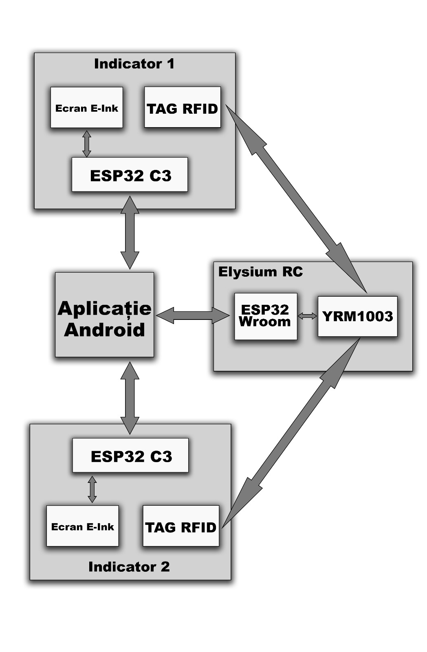
Arhitectura generală a sistemului propus
Două indicatoare rutiere: fiecare include un ESP32-C3, un afișaj E-Ink și un tag RFID pasiv
Modul de scriere/citire RFID- YRM1003 ce comunică bidirecțional cu ESP32 WROOM
Aplicație Android: permite configurarea și actualizarea indicatoarelor

Slide 8
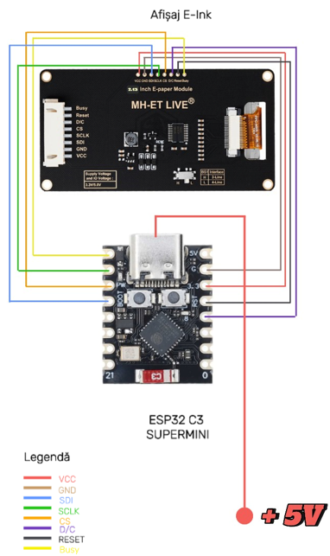
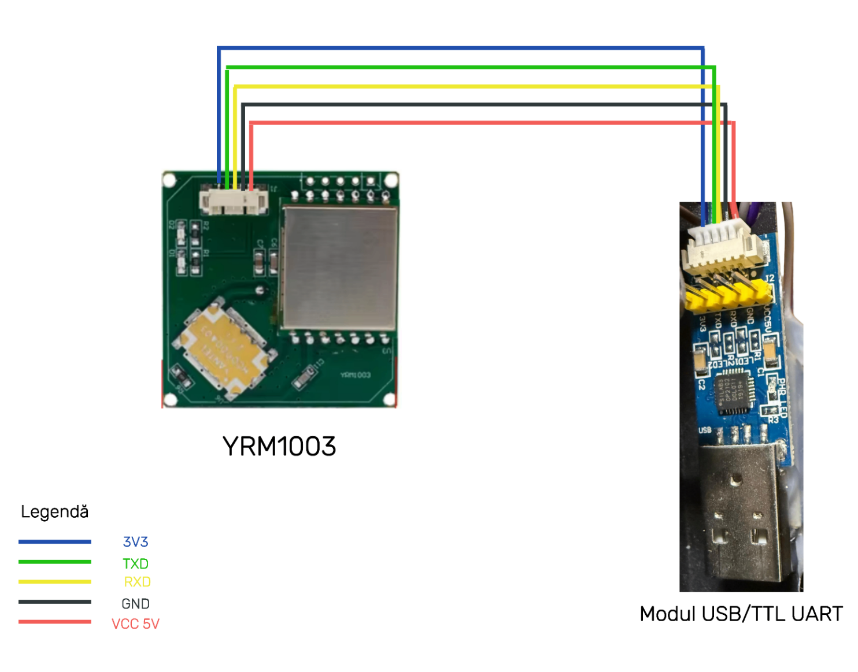
Dezvoltarea semnelor de circulație-stânga
Modulului RFID UHF- dreapta

Slide 9
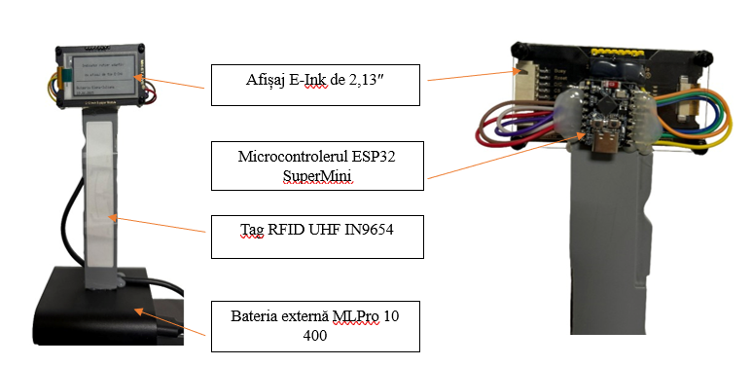
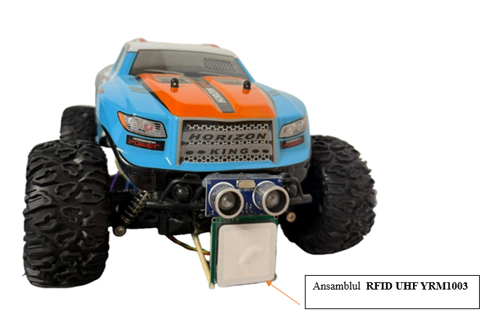
Implementarea unui semn de circulație.
Implementarea hardware

Slide 10
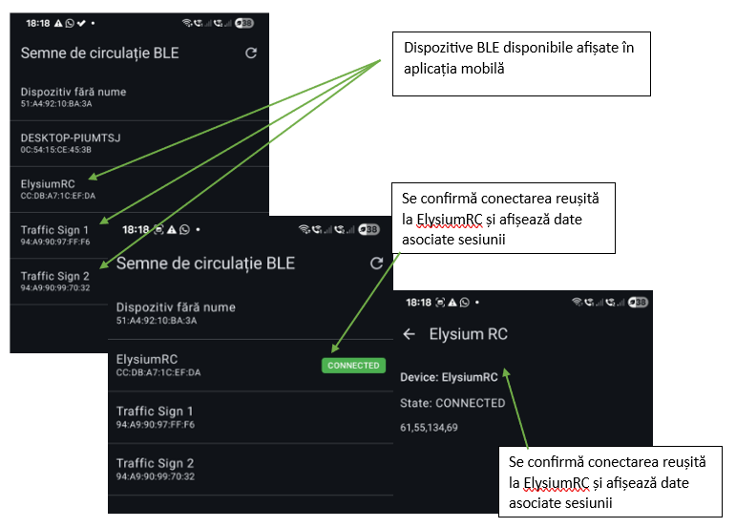
Interfața aplicației mobile-conectarea cu Elysium RC

Slide 11
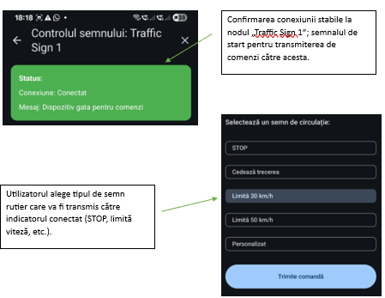
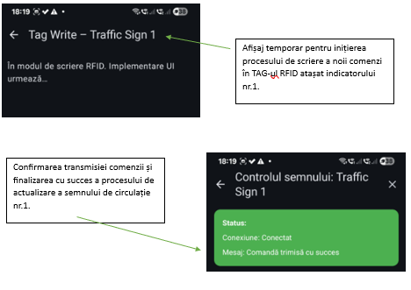
Fluxul de inițializare și afișare a mesajului rutier

Slide 12
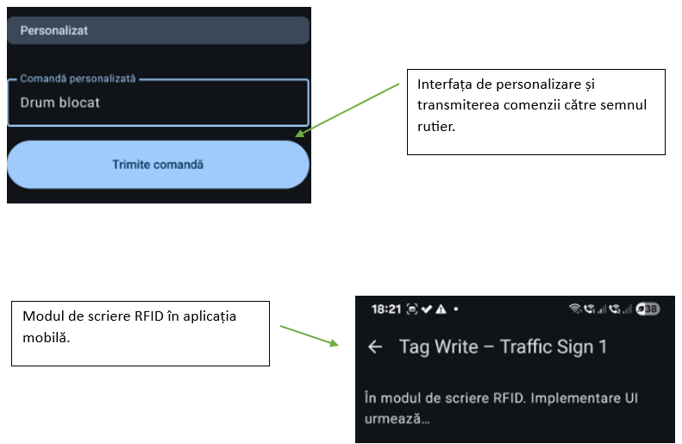
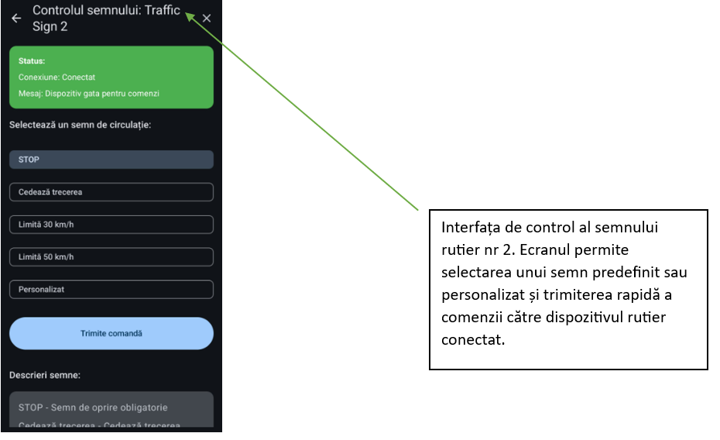
Fluxul de inițializare mod personalizat și afișare a mesajului

Slide 13
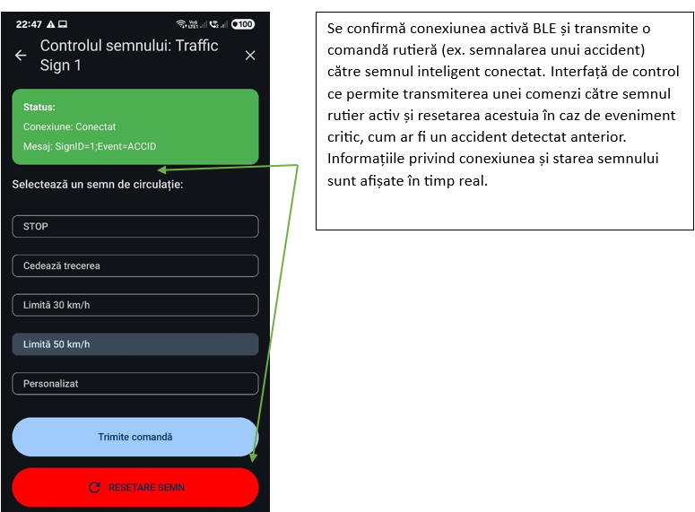
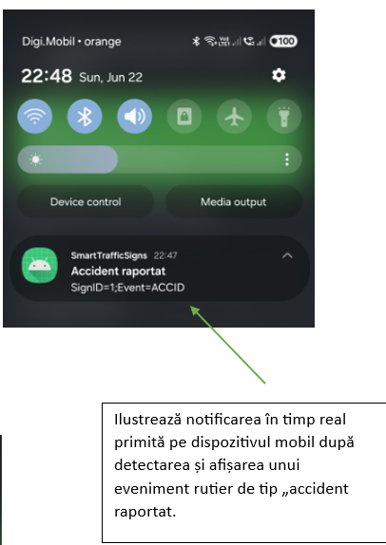
Răspuns automat al sistemului V2I la un eveniment rutier critic

Slide 14
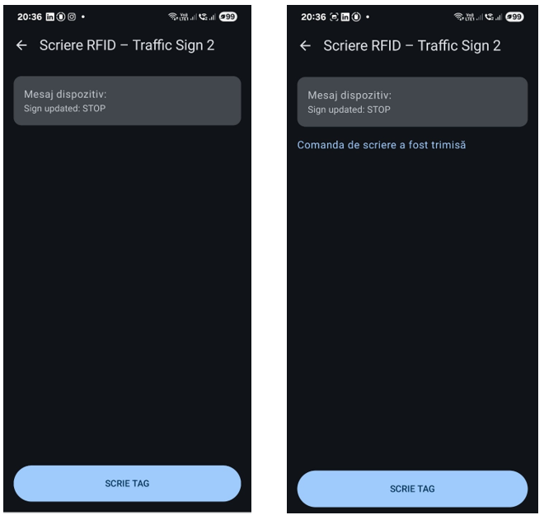
Meniul de scriere RFID din aplicația Android: alegerea semnului rutier (stânga) și trimiterea comenzii către tag (dreapta)

Slide 15
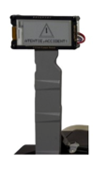
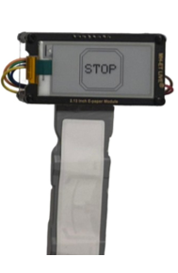
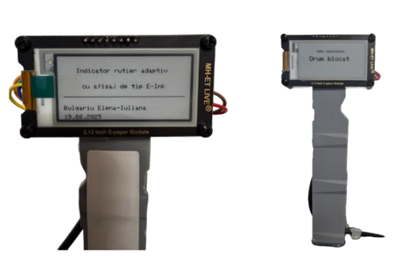
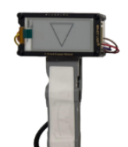
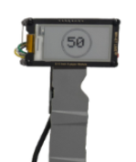
Tetarea funcționalității sistemului
Avertizare „ATENȚIE, ACCIDENT!” (sus stânga) și semnul „STOP(dreapta jos).
Afișarea simultană a semnelor „Cedează trecerea” și „Limită 50 km/h” pe dispozitive distincte
Secvență de inițializare și afișare a comenzii personalizate pe semnul rutier adaptiv.

Slide 16
Rezultatele testelor experimentale
Criteriu | Rezultat obținut | Observații
Timp conectare BLE | < 0.5 secunde | Sub pragul de 2 sec.; conexiune rapidă și stabilă
Stabilitate BLE (până la 7 m) | > 95% succes | Potrivit sistemului implementat
Rată scriere RFID din mers | 70–80% | Necesită optimizări
Unghi citire RFID | 360° | Peste așteptările inițiale (45°)
Distanță citire RFID | 2 metri | Sub specificațiile (3 m); limitare notabilă
Consum real | ~200 mAh/zi | Necesită îmbunătățiri
Condiții meteo (apă/zăpadă) | Funcționează, cu ușoare instabilități ~1 m în condiții de iarnă (zăpadă) | Scade distanța de citire
Timp scriere nou semn | ≈ 2 secunde | Performanță acceptabilă
Timp notificare + afișare | ≈ 2 secunde (1.5 sec. E-Ink) | Considerat eficient

Slide 17
Concluzii, contribuții și direcții viitoare de cercetare
Testele au confirmat fiabilitatea conexiunilor și a componentelor hardware
Sistemul poate funcționa autonom energetic și este potrivit pentru zone izolate sau aplicabil în orașe moderne
Optimizare a sistemului propus prin integrarea unor surse regenerabile precum panouri solare
O provocare viitoare este evaluarea interoperabilității cu rețele V2X pentru o integrare completă într-un ecosistem al unui oraș smart.

